Slide 2
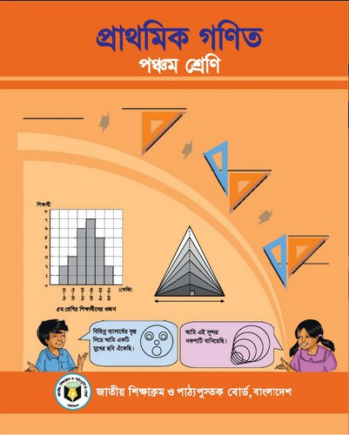
পরিচিতি
মোঃ কামরুল হাছান
সহকারি শিক্ষক
দক্ষিণ বরুনাছড়ি সপ্রাবি
বরকল, রাংগামাটি পাবর্ত্য জেলা।
সময়
অধ্যায়ঃ ১২
ক্যালেন্ডার, পাঠ-২

Slide 3
শিখনফল
২৫.১.১ ইংরেজি সালের কোন মাস কত দিনে তা বলতে পারবে।

Slide 4
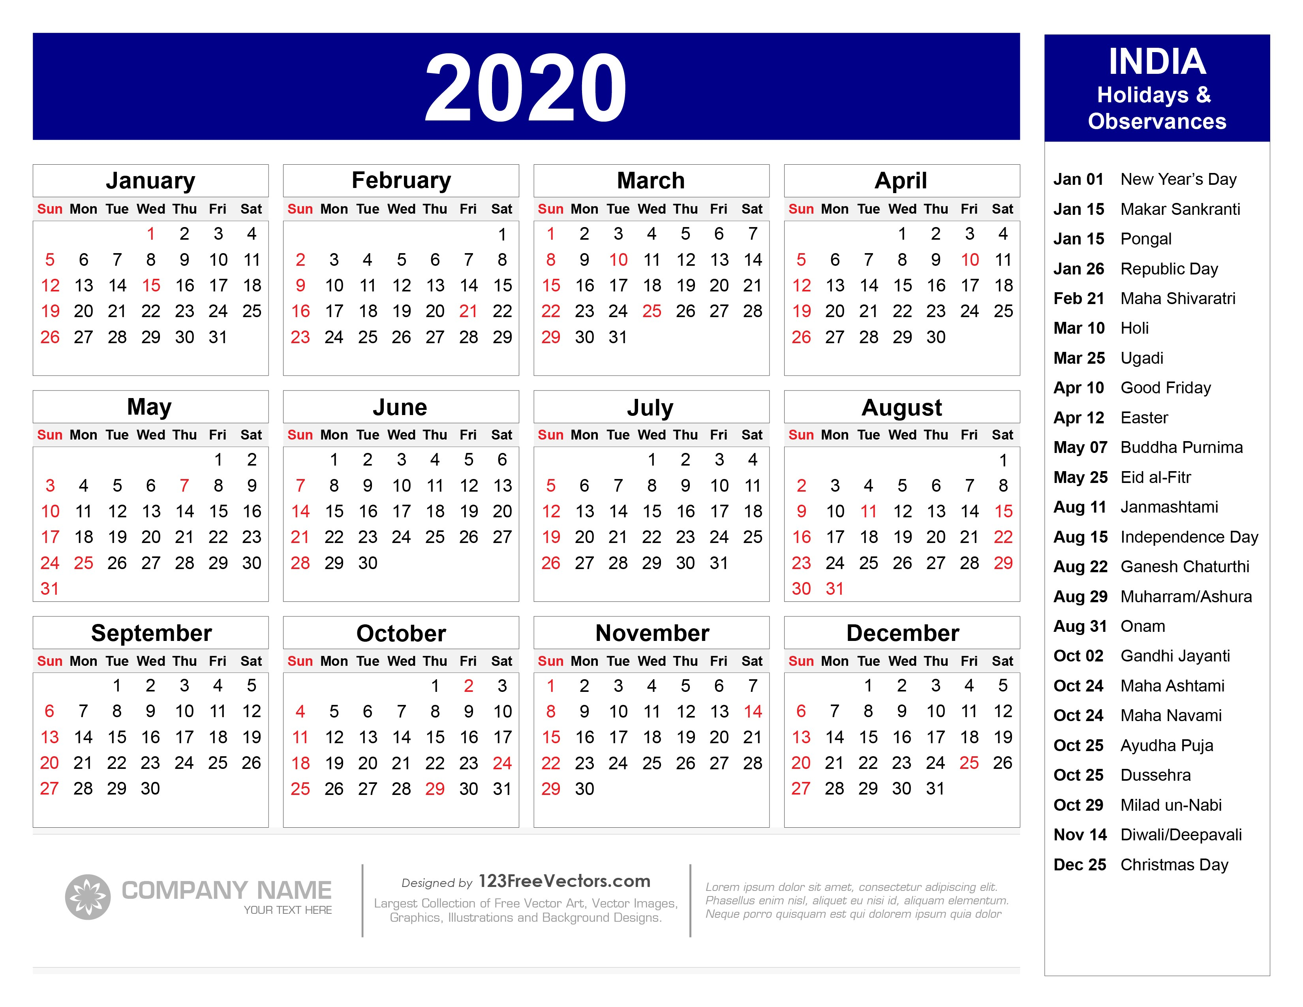
আজ আমরা জানবো...
ইংরেজি ১২ মাসের দিন সংখ্যা

Slide 6
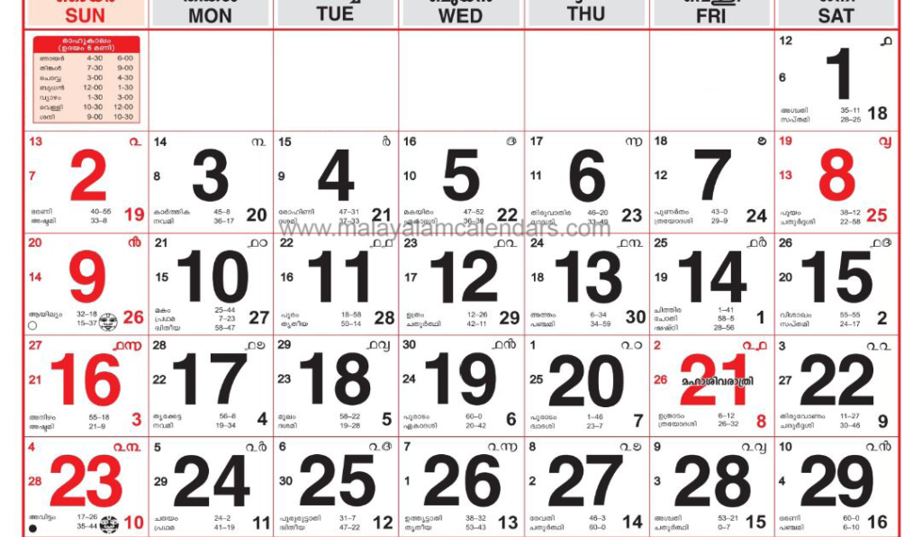
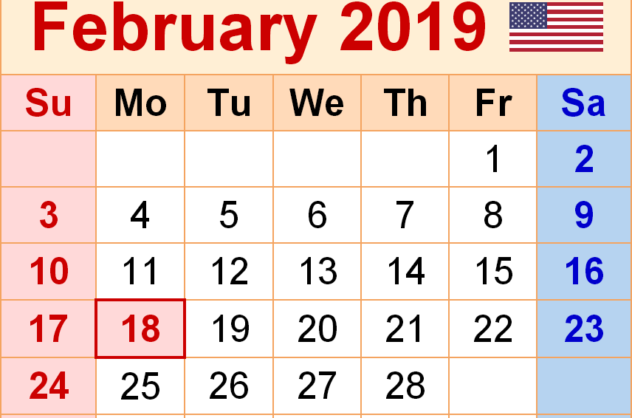
February 2020

Slide 9
পারগতা যাচাই...
# ইংরেজ ক্যালেন্ডারে ফেব্রুয়ারি মাস কত দিনে হয়?
# বাংলা ও ইংরেজ ক্যালেন্ডারে কি কি মিল আছে ?
# ২০১৯ সালের ফেব্রুয়ারি মাস কত দিনে?
# ২০২০ সাল কত দিনে ১ বছর?

Slide 10
বাড়ির কাজ
# অধিবর্ষ কী?
#ইংরেজি ক্যালেন্ডারে অধিবর্ষে কি পরিবর্তন দেখা যায়?

Slide 11
ধন্যবাদ সকলকে

